Slide 1
"МЫ И НАШИ ПРИВЫЧКИ: ПРАВИЛА РАЦИОНАЛЬНОГО ПИТАНИЯ"

Slide 2
Цель. Развитие представлений о назначении пищи в жизни человека, формирование убеждений в необходимости полноценного рационального питания, укрепление привычки к режиму питания и избеганию пищевых рисков.

Slide 3
Оборудование. Мягкая игрушка или мяч, листы бумаги, фломастеры, плакат с надписью "Человек есть то, что он ест", таблица "Рациональное питание".

Slide 4
"Цвет моего настроения".

Slide 5
"Посеешь поступок - пожнешь привычку, посеешь привычку - пожнешь характер, посеешь характер - пожнешь судьбу".

Slide 6
Основные питательные вещества (ОВП) | Роль ОВП | Продукты, содержащие ОВП | Число блюд в день
Белки | Помогает росту организма | Мясо, рыба, молоко и продукты из них | Не менее 2
Жиры и углеводы | Источники энергии | Мясо, рыба, молоко и продукты из них. Хлеб, крупы | Не менее 2 Не менее 4
Витамины и минеральные вещества | Укрепляют иммунитет | Фрукты, овощи | Не менее 4
Жидкость | Входит в состав тела | Жидкие продукты | Не менее 4

Slide 7
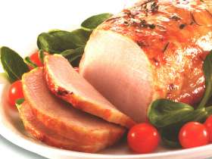
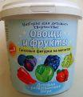
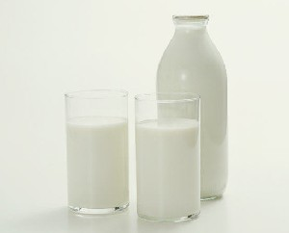
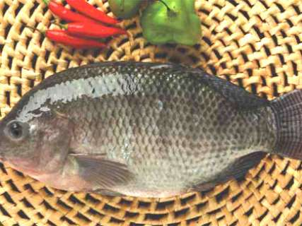
Белки
Мясо Рыба Молоко и
молочные продукты

Slide 8
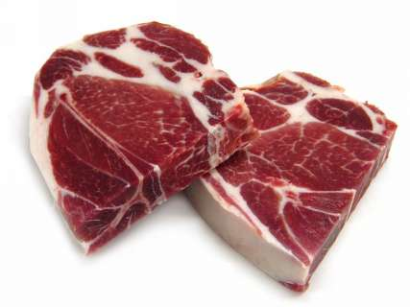
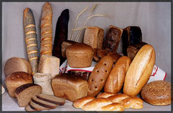
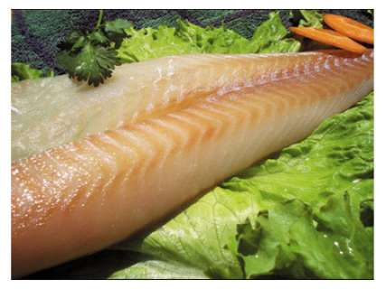
Жиры и углеводы
Мясо Рыба Хлеб и крупы

Slide 9
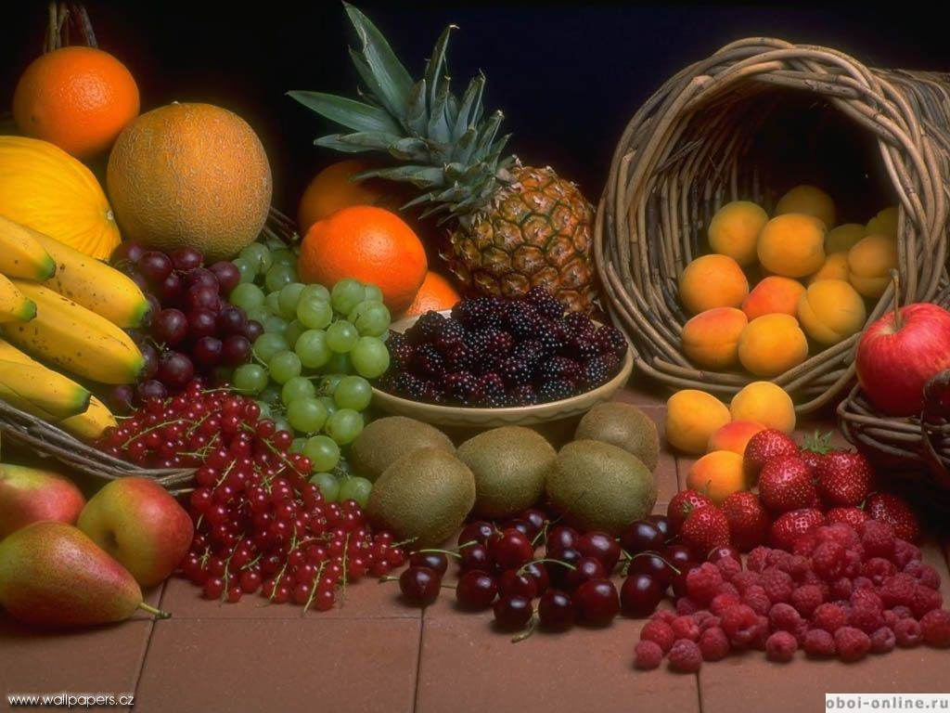
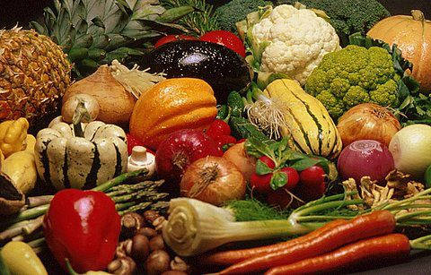
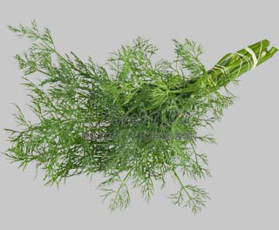
Витамины и минеральные вещества
Фрукты Овощи Зелень

Slide 10
Жидкости

Slide 11
Участники обсуждают, чем опасен голод (без еды человек погибает через 1 неделю, без жидкости - через 3 дня) или отсутствие в питании основных питательных веществ (замедляется рост, развиваются различные болезни и т.п.

Slide 12
Также опасно переедание (если энергии тратится меньше, чем ее поступает с пищей, наступает ожирение).

Slide 13
Русская кухня. Русский стол широко известен за рубежом главным образом своими деликатесами: копченой спинкой осетра (балыком), севрюжиной с хреном, малосольной лососиной (семгой), красной, черной и розовой (сиговой) икрой, маринованными и солеными грибами (рыжиками и белыми).составляющими не только прекрасный натюрморт, но и тонко гармонирующими с нею во вкусовом отношении.

Slide 14
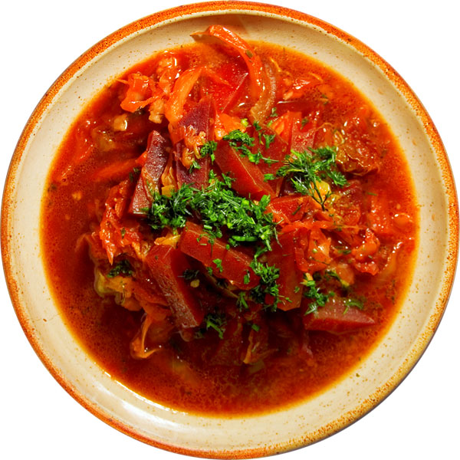
Самое распространённое русское блюдо - борщ

Slide 15
Борщ русский
Требуется: - свекла - 100г - капуста - 60г - морковь - 20г - петрушка - 5г - лук репчатый - 20г - томат-пюре - 15г - мука - 5г - маргарин столовый - 10г - сахар - 5г - уксус 3%-ный - 8г - сметана - 10г - лавровый лист - по вкусу - перец, зелень - по вкусу. Рецепт: Свеклу, нарезанную соломкой или ломтиками, тушить в закрытом котле с добавлением жира, томата-пюре, сахара. Для сохранения окраски свеклы (в зависимости от кондиции) можно добавлять 2-3 г уксуса. Чтобы свекла не пригорела, ее перемешивают, доливая по мере надобности бульон или воду.
Тушить свеклу нужно сначала на сильном огне, а когда свекла закипит и осядет, нагрев уменьшают и поддерживают лишь слабое кипение. Зрелую свеклу тушить 30-40 минут,
молодую 10-15 минут. В котел с кипящим бульоном положить свежую капусту, довести содержимое котла до кипения, добавить тушеную свеклу, пассерованные коренья и лук и варить борщ 20-30 минут. За 5-10 минут до окончания варки борщ заправить белым соусом, положить специи (лавровый лист, перец), посолить.

Slide 16
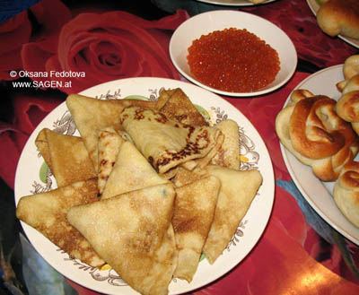
Самое известное русское блюдо

Slide 17
Белорусская кухня. Картофель, тушенный с грибами Картофель, фаршированный мясом. Картофельная бабка. Картофельная драчена. Картофельный суп с клецками 2 Драники (оладьи) 1. Драники (оладьи) 2 Драники с моченой брусникой

Slide 18
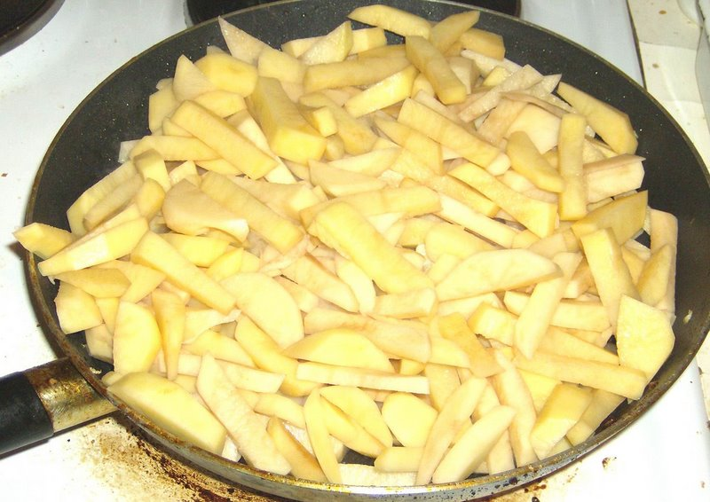
Любимая белорусская «бульба»

Slide 19
Драчена картофельная
Требуется: - картофель - 6 шт. - мука пшеничная - 1-2 ст. л. - яйцо - 1 шт. - сало - 30г - лук репчатый - 1-2 шт. - масло сливочное - по вкусу - сметана - по вкусу - сода - щепотку - соль и перец - по вкусу. Рецепт: Сырой очищенный картофель натереть на терке, смешать с мукой, сырым яйцом, посолить, добавить молотый черный перец, соду и мелко нарезанный, жаренный на сале лук. Глубокую сковороду смазать жиром, выложить в нее картофельную массу ровным слоем и поставить в духовку запекаться. Подавать драчену горячей со сметаной или растопленным сливочным маслом.

Slide 20
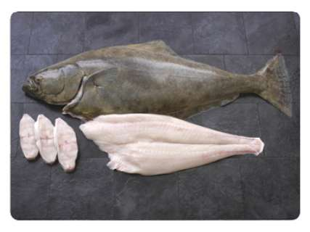
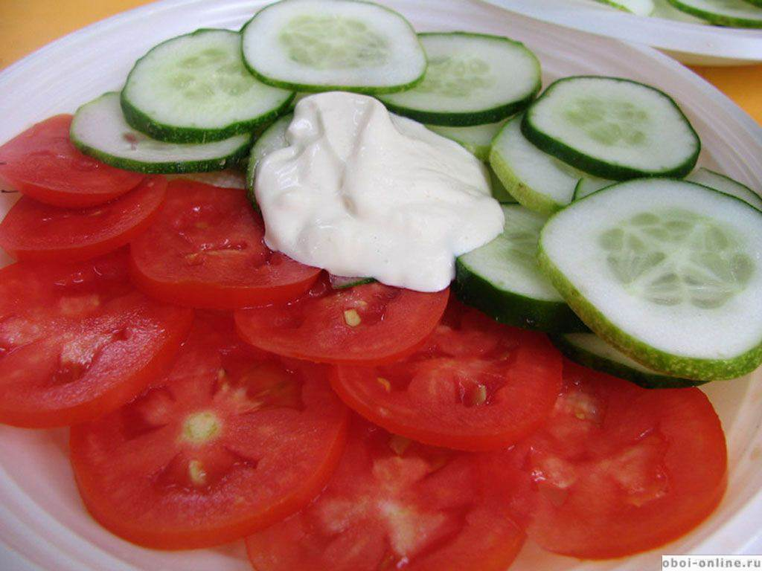
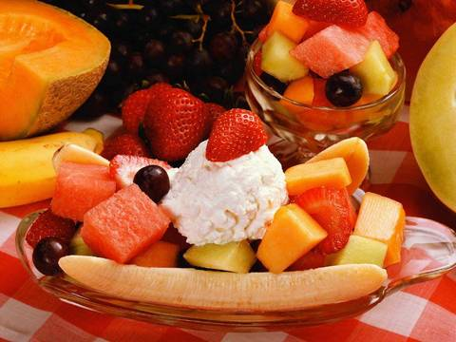
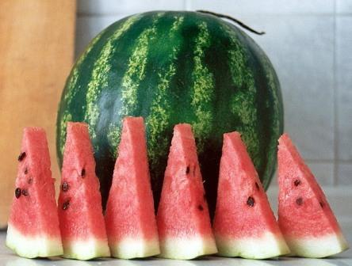
Полезные продукты

Slide 21
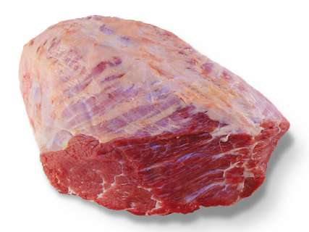
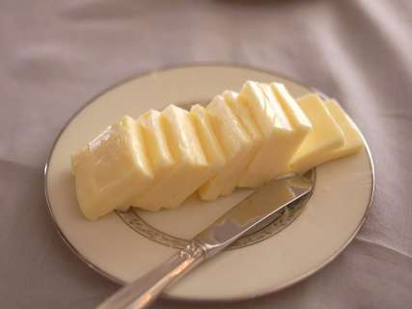
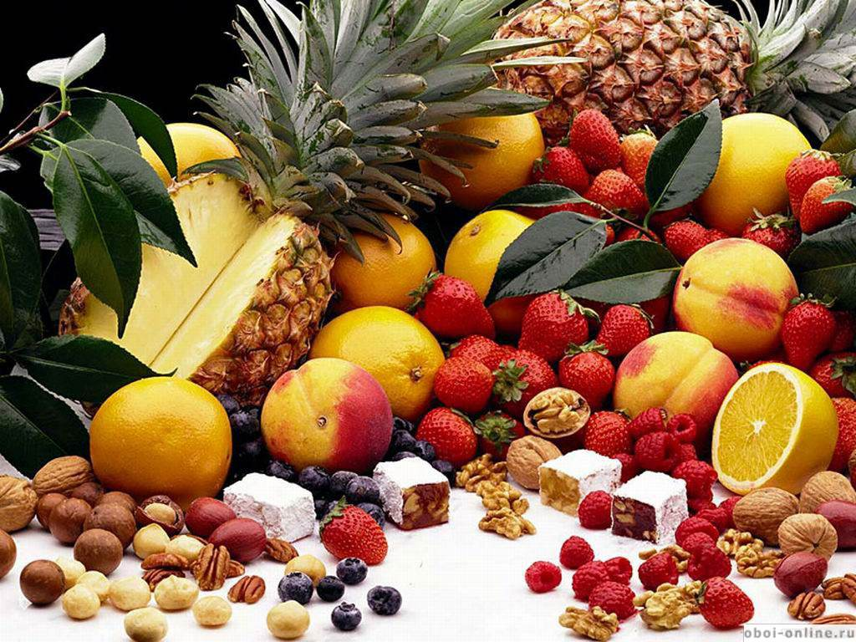
Полезные продукты

Slide 22
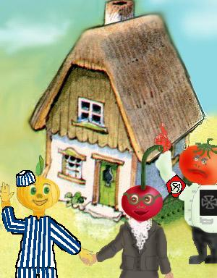
Будь здоров!

